Slide 1

klasa II
moduł 24
BEES AND HONEY
PI Synergia początkowej nauki języka obcego z edukacją wczesnoszkolną i technologiami informacyjno-komunikacyjnymi.
Projekt współfinansowany przez Europejski Fundusz Społeczny w ramach Programu Operacyjnego Kapitał Ludzki.
Priorytet III Wysoka jakość systemu oświaty, Działanie 3.3 Poprawa jakości kształcenia, Poddziałanie 3.3.4 Modernizacja treści i metod kształcenia – projekty konkursowe.

Slide 2
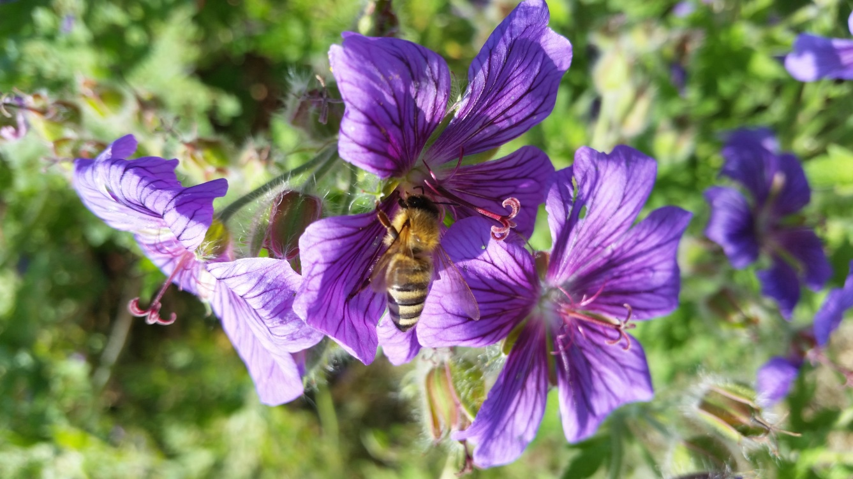
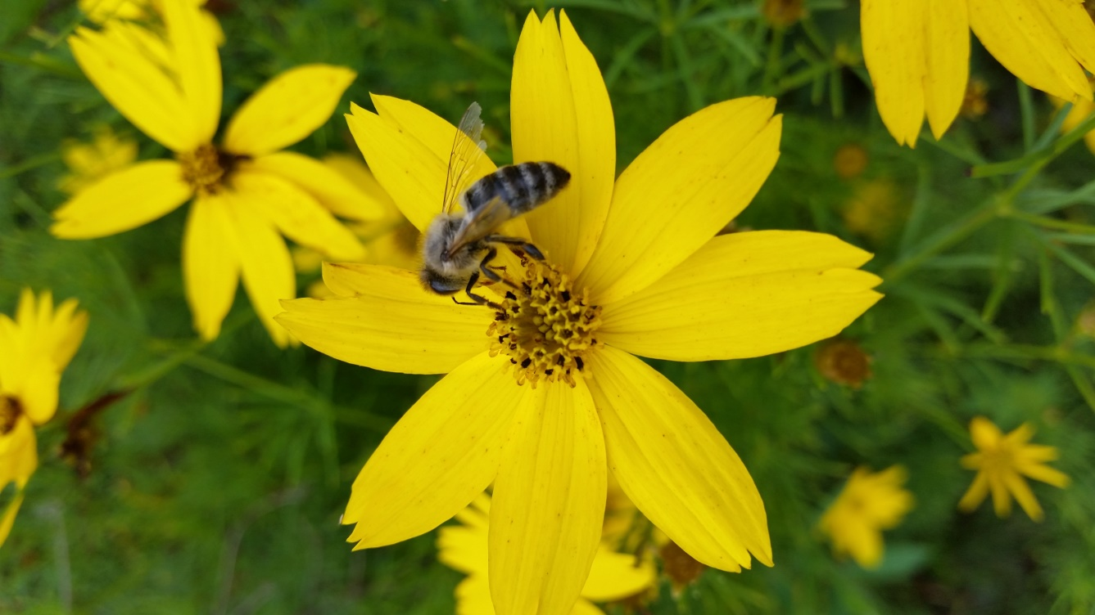
Miód
Notes:
(PL) Nauczyciel wprowadza temat pytając o wiedzę na temat pszczół. Czy się różnią od os? Co dzieci o nich wiedzą?
(ENG) Nauczyciel wprowadza angielskie słownictwo – bee, honey, hive – honeybee, beehive
Dodatkowe informacje (źródło wikipedia) Pszczoła miodna gatunek owada błonkoskrzydłego z rodziny pszczołowatych, obejmującej gatunki wytwarzające miód. Pszczoły miodne zbierają nektar i pyłek kwiatów, który jest ich pożywieniem. Do produktów pszczół miodnych należą m.in.: miód i wosk Pszczoła unosi się w powietrzu dzięki pracy dwóch par skrzydeł zbudowanych z przezroczystej błony. Jedna z trzech par nóg posiada specjalne poduszki zatrzymujące pyłek. Posiadają też narząd obronny – żądło. Znajduje się ono na końcu odwłoku i może zostać przez zagrożonego owada wprowadzone do ciała innego zwierzęcia. Żądlenie bezkręgowców o miękkim ciele nie przynosi żądlącej pszczole większych szkód, natomiast użądlenie większego zwierzęcia (kręgowca) kończy się śmiercią pszczoły.

Slide 3
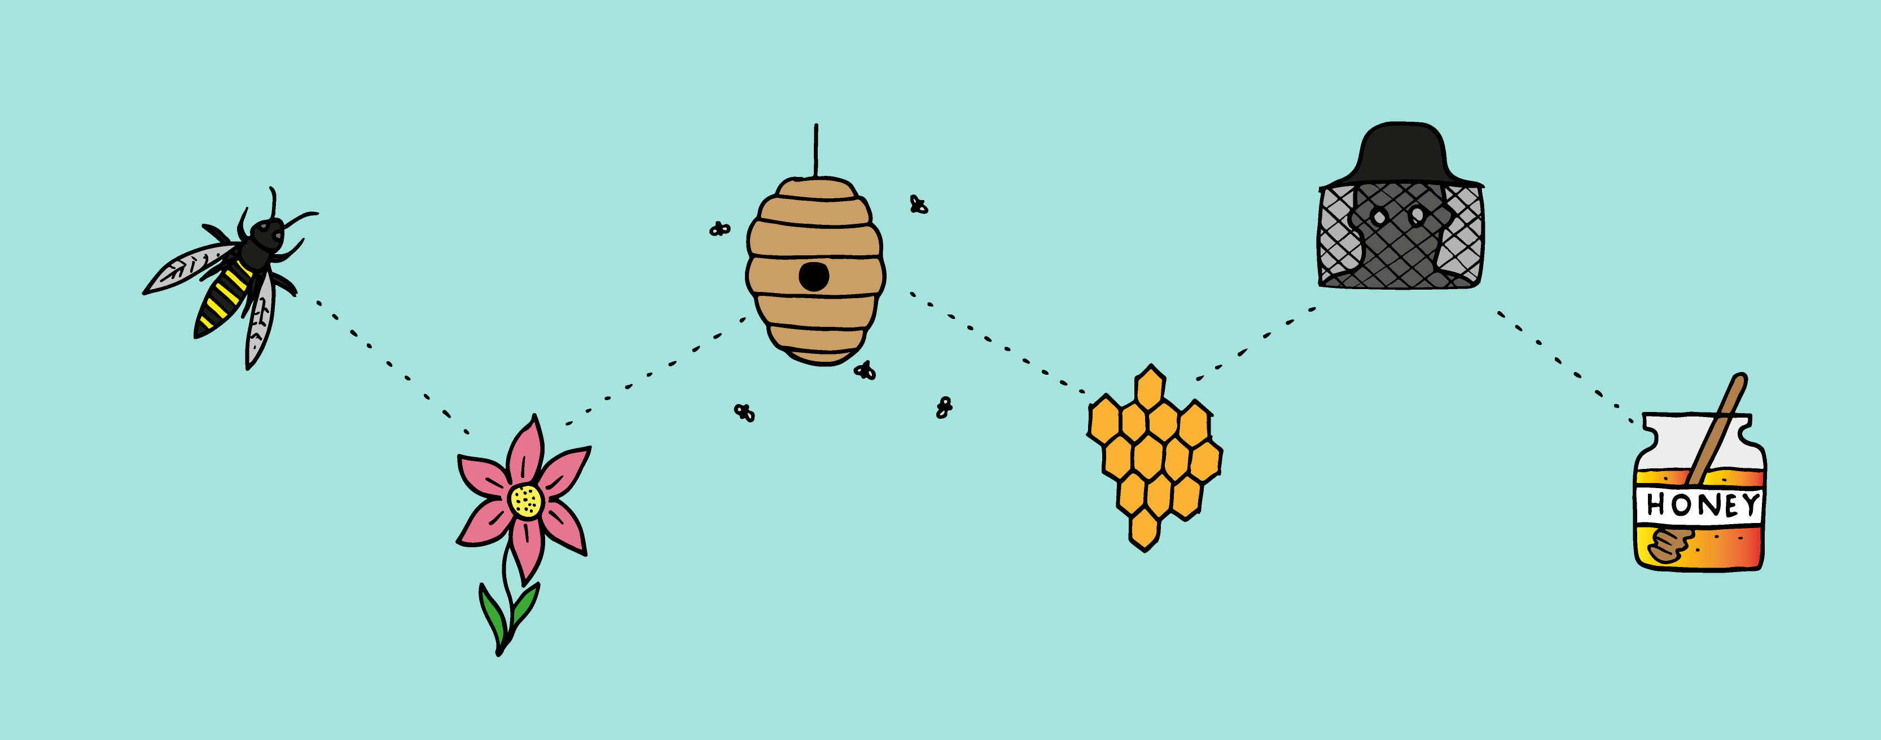
Notes:
(PL) Nauczyciel omawia z uczniami etapy powstawania miodu.
Miód jest naturalną słodką substancją wytworzoną przez pszczoły miodne (Apis mellifera) z nektaru kwiatów (miód nektarowy) lub soku, który pszczoły pozyskują przy współudziale innych owadów, wysysających soki z żywych części roślin (miód spadziowy). Poza ww. miodami rozróżniamy jeszcze miody mieszane nektarowo-spadziowe
Więcej informacji o powstawaniu miodu na : http://miodkupujeszpszczolyratujesz.pl/jak-powstaje-miod
(ANG) Nauczyciel omawia posczególne etapy powstawania miodu, nazywając obrazki: Bee, flower, beehive, honeycomb, beekeeper
Więcej informacji w języku angielskim na : http://www.honey.com/honey-at-home/learn-about-honey/how-honey-is-made/

Slide 4
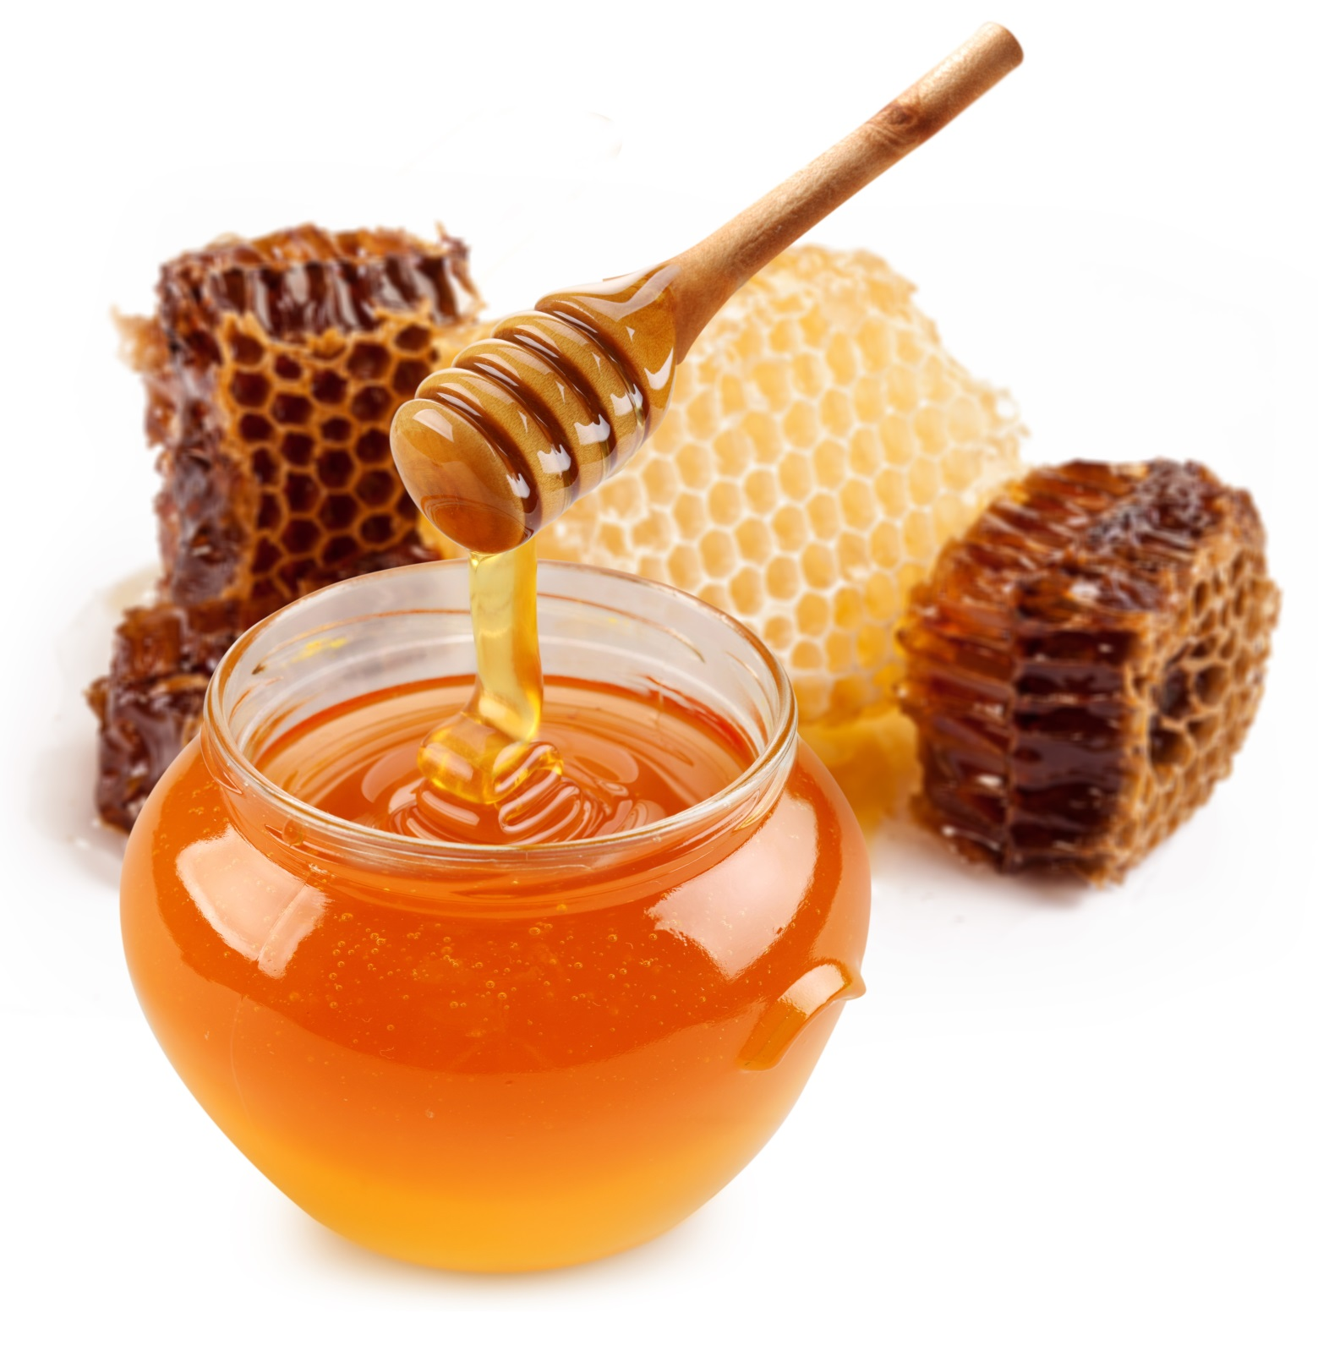
Notes:
(ENG) Nauczyciel zachęca dzieci by powiedziały mu, które pole ma odsłonić. Dzieci powinny podać przynajmniej nazwę koloru, a jeszcze lepiej powiedzieć np. a blue triangle etc.
Uwaga! Należy umówić się z dziećmi, że mogą zgadywać co kryje się pod kolorowymi kartami dopiero gdy zostaną odsłonięte przynajmniej 3 karty.
Nauczyciel zadaje pytanie What’s this? Do you like it? How often do you eat it? What colour is it? Is it good? Bad? Sweet?

Slide 5
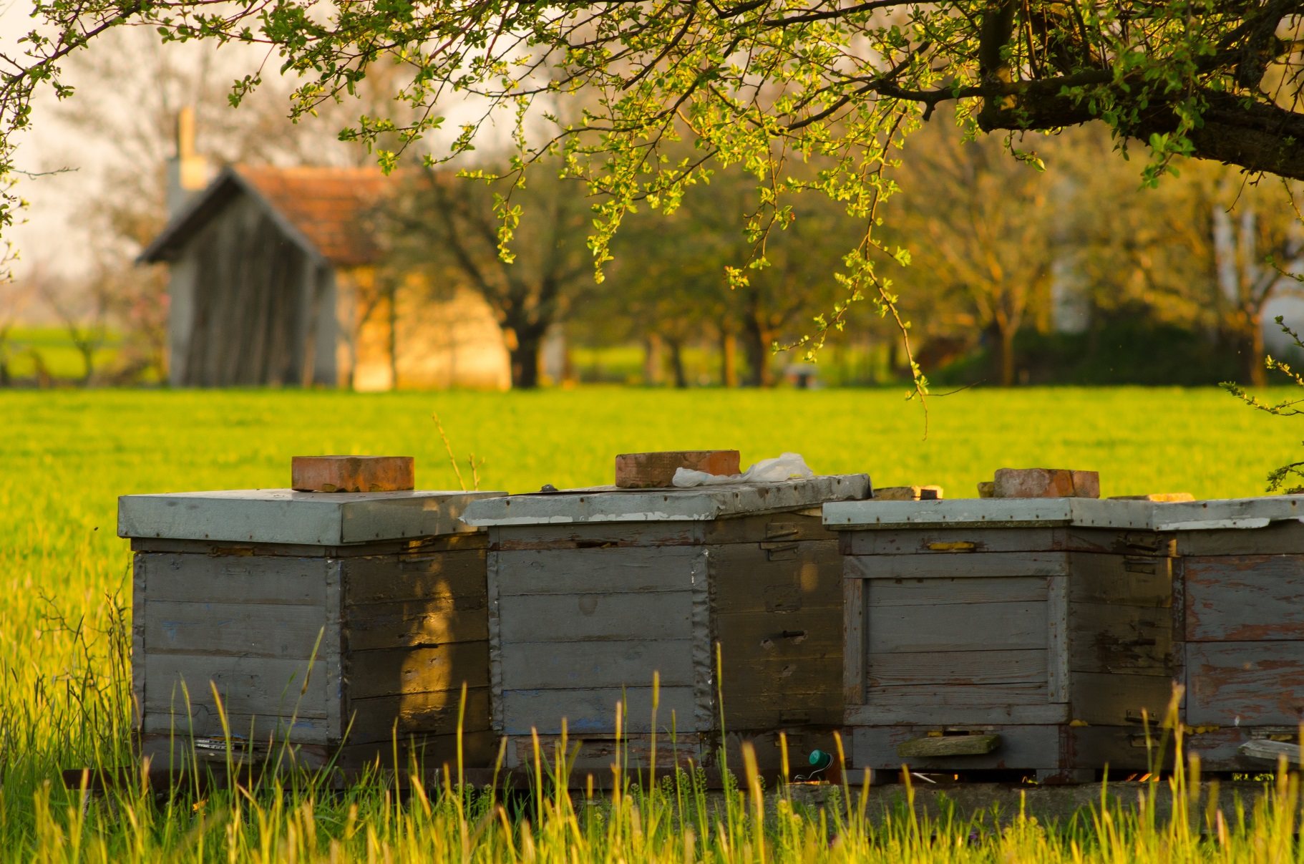
Notes:
(ENG) Nauczyciel zachęca dzieci by powiedziały mu, które pole ma odsłonić. Dzieci powinny podać przynajmniej nazwę koloru, a jeszcze lepiej powiedzieć np. a blue rectangle etc.
Uwaga! Należy umówić się z dziećmi, że mogą zgadywać co kryje się pod kolorowymi kartami dopiero gdy zostaną odsłonięte przynajmniej 3 karty.
Nauczyciel zadaje pytanie What’s this? Where is is? Set of beehives

Slide 6
Honey is good for you because…
it gives you energy.
it is a natural cure.
it has vitamins.
it has antioxidants.
Notes:
(ENG) Nauczyciel pyta dzieci czy lubią miód, czy wiedzą dlaczego jest zdrowy. Następnie omawia zdania, prosi aby dzieci podały więcej przykłądów i zdań opisujących miód oraz jego dobroczynne właściwości(np. Honey is sweet, Honey is good for you because ….)

Slide 7
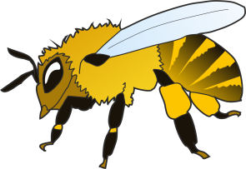
beehive
honeycomb
honey bee
honey jar
beekeeper
Notes:
(ENG)Nauczyciel omawia z dziećmi poszczególne wyrazy zwracając ich uwagę na „część wspólną” wyrazów związanych z miodem i pszczołami – bee oraz honey.
Nauczyciel prosi aby dzieci szybko powtórzyły dany wyraz zanim zniknie z tablicy.

Slide 8
wings
stinger
antennae
stripes
legs
Notes:
(ENG) Nauczyciel czyta powyższe wyrazy, dzieci powtarzają. Następnie nauczyciel pyta dzieci w jaki sposób wymienione wyrazy kojarzą im się z pszczołami (wyrazy po kliknięciu podskakują). Czy znają inne owady/zwierzęta, które również posiadają wymienione części?

Slide 9

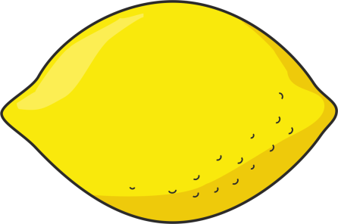
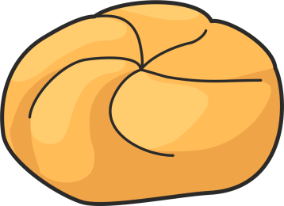
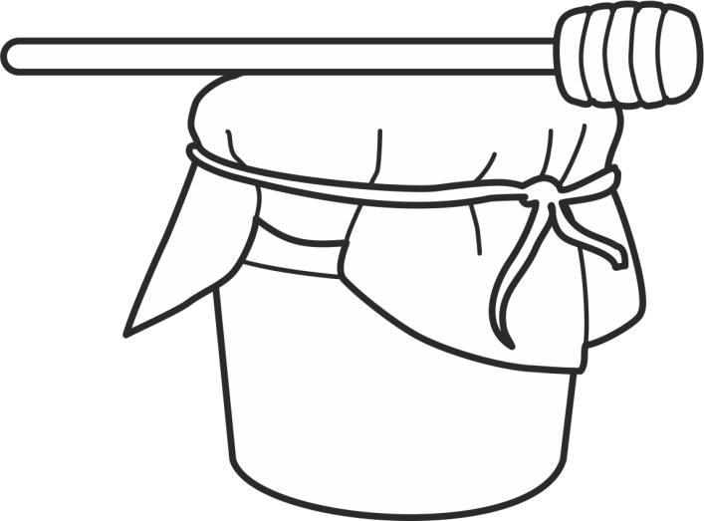

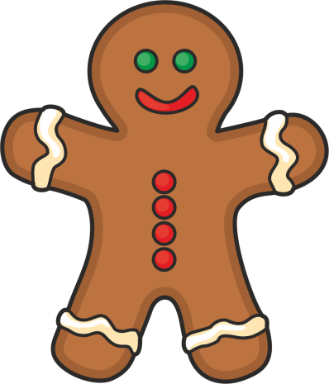

Notes:
(PL, ENG) Nauczyciel prosi aby dzieci nazwały obrazki (yoghurt, bun, lemon, honey, water, gingerbread man, banana. Czy potrafią podać proste przepisy z tych produktów i miodu? (Np. bułka z miodem, woda z miodem i cytryną, piernik z dodatkiem miodu, banan obtoczony w miodzie i wybranej dekoracji (czekoladowa posypka, słonecznik, chrupki kukurydziane etc…)

Slide 10
H _ N _ Y
B _ _
H _ V _
H _ N _ Y
J _ R
S T _ N G _ R
S T R _ P _ S
W _ N G S
Notes:
(ENG) Nauczyciel odsłania kolejne pola w kole, uczniowie nazywają wyrazy uzupełniając je brakującymi literami. Następnie nauczyciel wskaźnikiem rusza w kierunku zgodnym z ruchem wskazówek zegara po kole, dzieci na zmianę wołają STOP i w zależności na jakim rysunku zatrzymał się nauczyciel wołają nazwę obrazka po angielsku. Zamieniają się następnie rolami z nauczycielem.

Slide 11
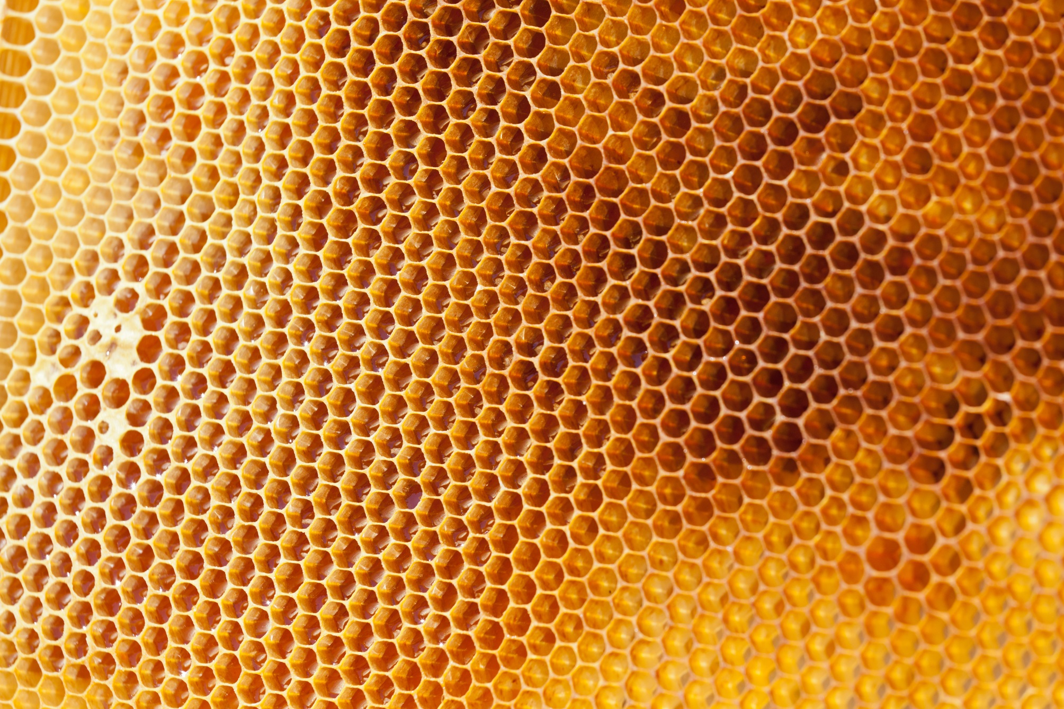
Notes:
(PL, ENG) Dzieci odgadują co jest na obrazku, zanim całkowicie się odsłoni.

Slide 12

A honey bee makes only one teaspoon of honey in its lifetime. How many bees need to work to make honey for your Christmas gingerbread?

Slide 13
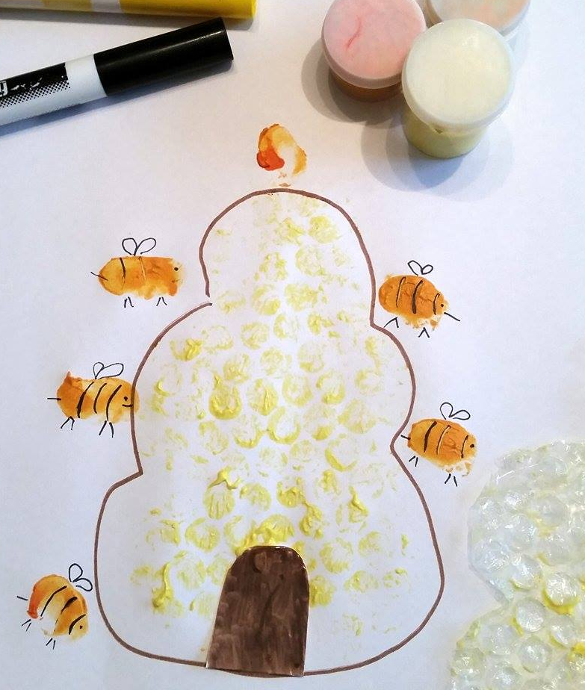
Notes:
(PL, ENG) Dzieci wykonują projekt ula i pszczół miodnych wykorzystując folię bąbelkową, farby, markery, kolorowy papier. Ul wykonany jest z farby odciśniętej na folii bąbelkowej a pszczoły z odcisków palców. Opisują projekt używając zwrotów There is, there are, I can see etc….

